Slide 1
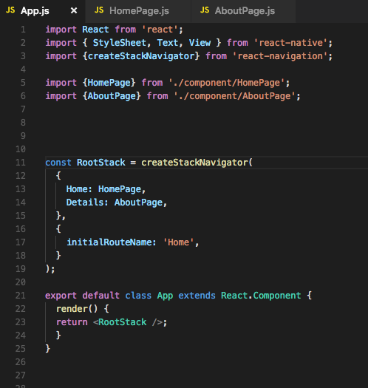
Navigation basic
createStackNavigatore() est une fonction qui renvoi un composant React, il prend un objet de configuration de route et si besoin un objet ‘option’
Comme cet fonction retourne un composant on peut directement l’utiliser (ou l’exporter si il est dans un autre fichier) pour l’utiliser comme composant racine de notre application dans App.

Slide 2
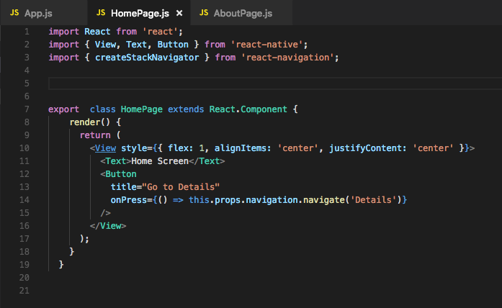
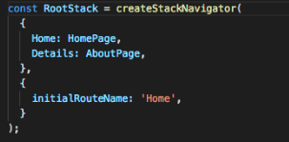
Méthode de navigation simple vers la vue ‘Details’ .
Note: On fixe le this avec une méthode fléché.

Slide 3
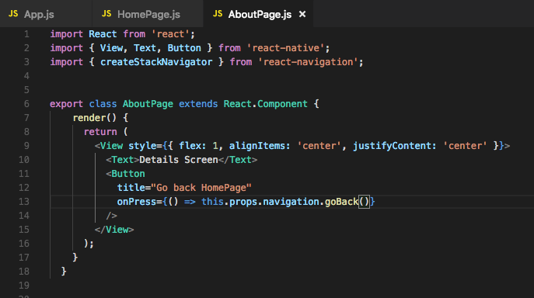
Le retour a la vue HomePage est gerer par la méthode goBack().

